Slide 1
O‘zbek tili
7-sinf
Mavzu: Mahallam
(So‘z yasovchi qo‘shimchalarning so‘zga qo‘shilish tartibi)
O‘qituvchi:
To‘rayeva Munira Samatovna

Slide 2
Avvalgi o‘tilgan mavzuni tekshiramiz!
“Obod mahallam bo‘ylab” she’rini ifodali o‘qing.
Bizning mahalla va ko‘y,
Har bir xonadon va uy.
Mehrlarga to‘lmoqda,
Shundan obod bo‘lmoqda.
Mana do‘stlik so‘qmog‘i,
Yana mehr bulog‘i.
Zargarlar va chevarlar,
Sizni juda sevarlar.
Bizda doim qaynar ish,
Har soatda o‘zgarish.
Unda bilim o‘chog‘i,
Quvnoq maktab dargohi.
Unda har bekat guzar,
Insonlar bilan g‘ozal.
Gullarga to‘lgan rasta,
Tutar sizga guldasta.
Novvoylar tutar shirmoy,
Do‘kon shirinlikka boy.
Etik tiksa etikdo‘z,
Etigiga yo‘qdir so‘z.
Mahalla bolalari,
Tarqalib turli yoqqa.
O‘ynashar ko‘zboylag‘ich,
Bekinmchoq va soqqa.
Mahallam ajib ko‘rkam,
U ham bir kichik o‘lkam.

Slide 3
Tayanch so‘zlar
Mahalla, ko‘cha, hosildor, mahalladosh

Slide 4
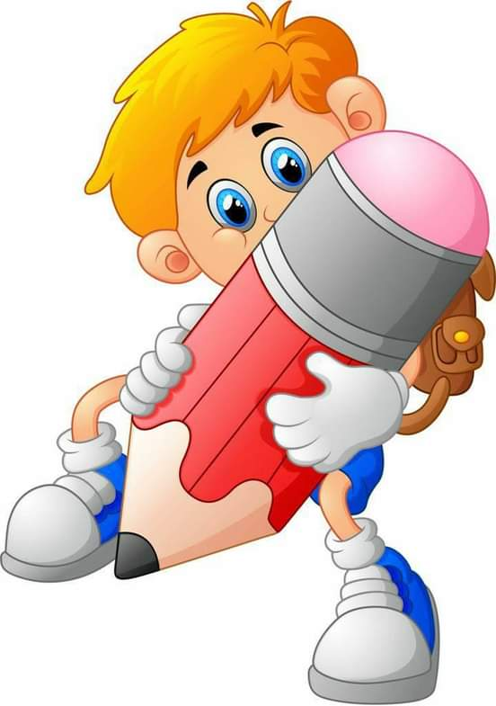
Topshiriq.
Mahallangizdagi barpo etilgan yangi inshootlarni nomini yozing.

Slide 5
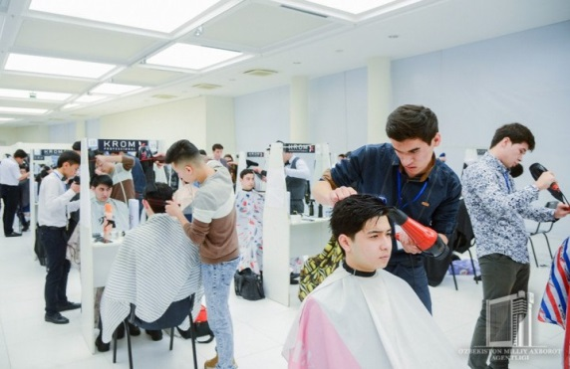
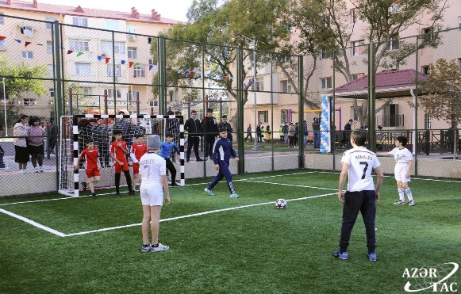
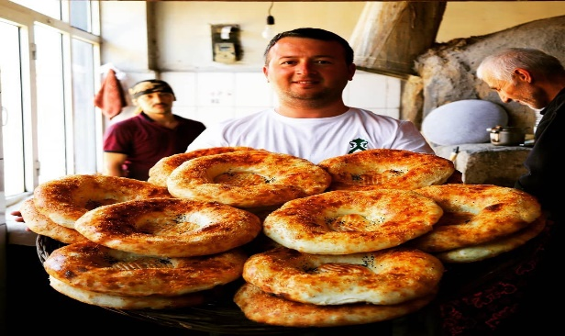
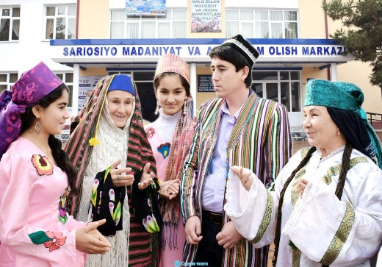
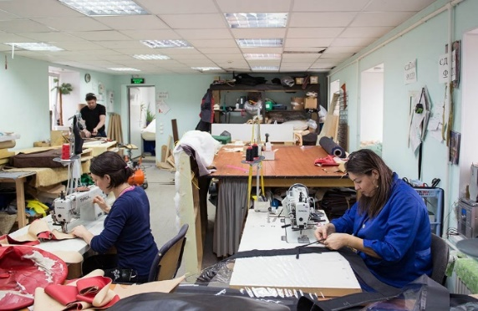
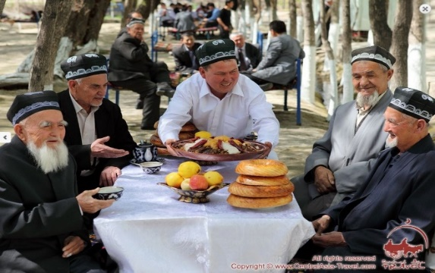
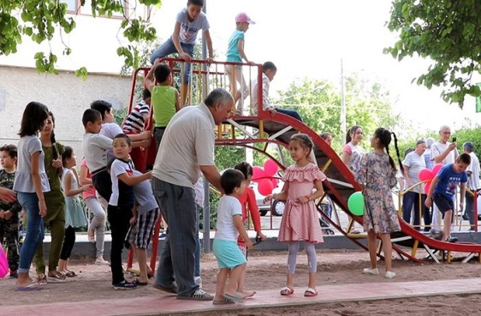
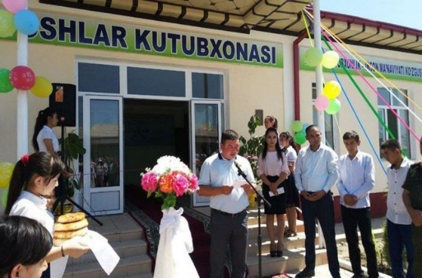
Mahallamizda

Slide 6
Bilib oling.
So‘z yasovchi qo‘shimchalarning so‘zga qo‘shilish tartibi
O‘zbek tilida so‘z yasovchi qo‘shimchalar, asosan, asosdan keyin, sifat yasovchi no-, ser-, ba-, be- qo‘shimchalari esa asosdan oldin qo‘shiladi.
Asosdan keyin
mahalla + dosh
hunar + mand
bog‘ + bon
Asosdan oldin
no + tog‘ri
ser + jahl
ba + davlat

Slide 7
4-topshiriq.
Matnni o‘qing. Mazmunini qo‘shimcha ma‘lumotlar bilan gapirib bering.
Navoiy ko‘chasi
Bu ko‘chada Toshkent davlat sirki, O‘zbek milliy akademik drama teatri, O‘zbekiston televideniyasi, Turkiston saroyi, Ma‘rifat markazi kabi juda katta inshootlar, ko‘plab tashkilotlar, muassasalar bor. Mashhur Ko‘kaldosh madrasasi, Chorsu bozori ham shu ko‘chada joylashgan. Zamonaviy qulayliklarga ega bo‘lgan yangi turar joy binolari mavjud.
Navoiy ko‘chasi – poytaxtning eng qadimiy va markaziy ko‘chalardan biri. Amir Temur shohko‘chasi va Beruniy ko‘chasi oralig‘ida joylashgan. Uzunligi 4 km atrofida. Dastlab Hadra maydonidan Anhor kanali oralig‘ida bo‘lgan. 1966 yilgi Toshkent zilzilasidan so‘ng O‘rda ko‘prigidan hozirgi Amir Temur shohko‘chasigacha uzaytirilgan.
1893 yilgacha Toshko‘cha, Kattako‘cha nomlari bilan yuritilgan. So‘ng Shayhontohur ko‘chasi nomi berilgan. 1938 yil yil ulug‘ shoir va mutafakkir Alisher Navoiy tavalludining 500 yilligiga tayyorgarlik ko‘rish doirasida Navoiy nomi berilgan.

Slide 8
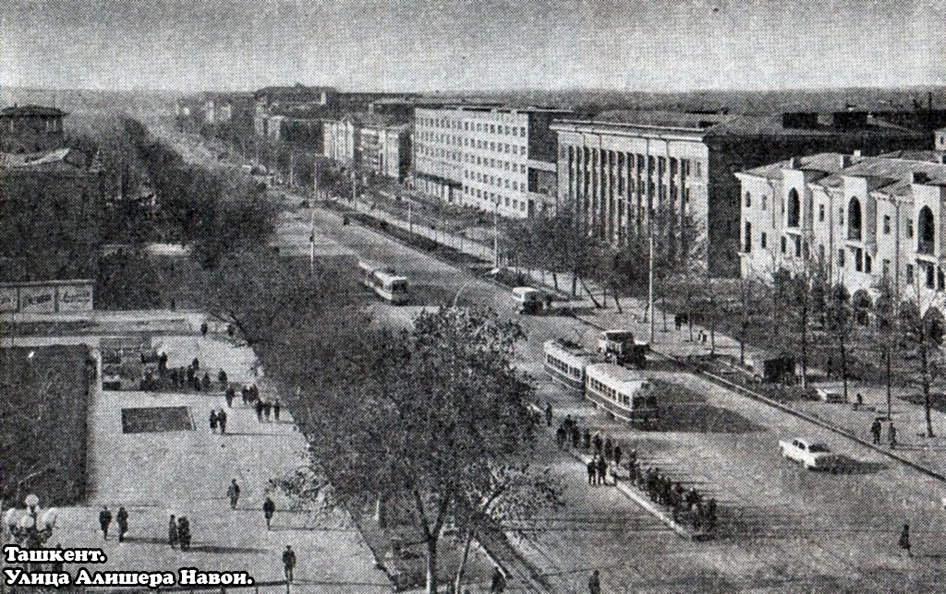
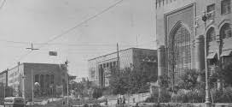
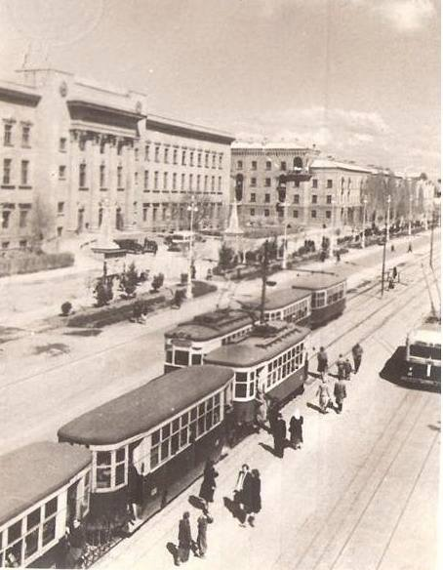
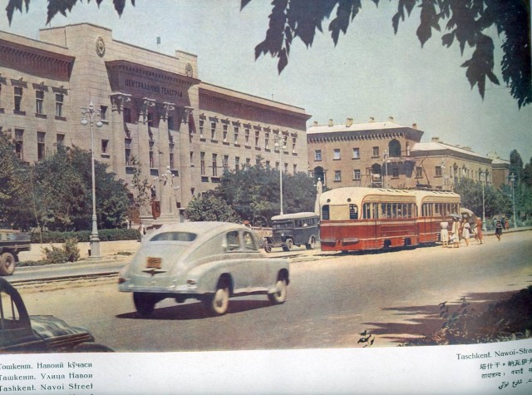
Navoiy ko‘chasining avvalgi ko‘rinishi

Slide 9
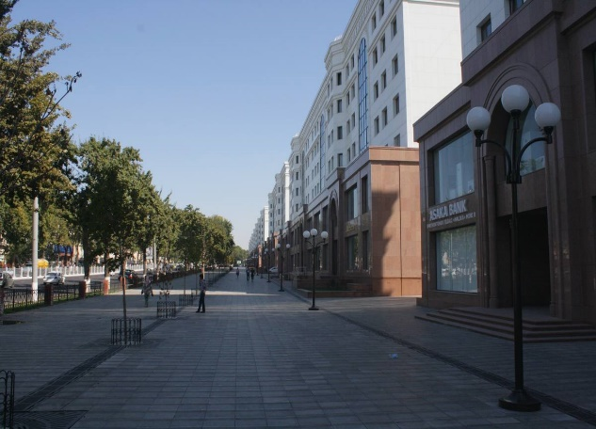
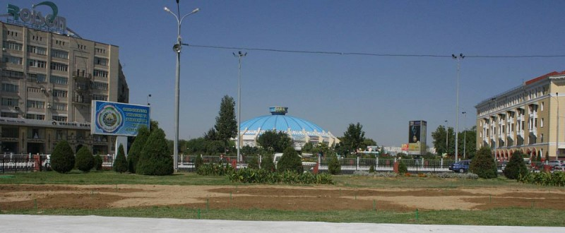
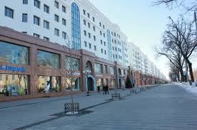
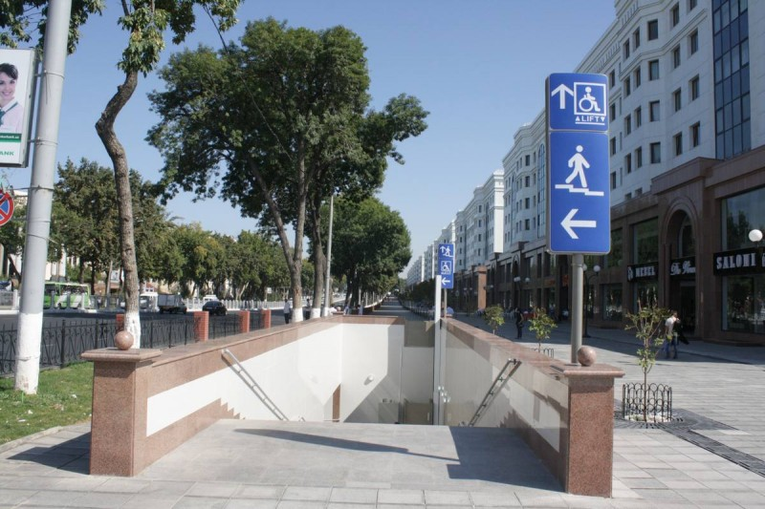
Navoiy ko‘chasining hozirgi ko‘rinishi

Slide 10
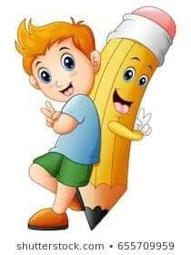
5 - mashq.
Berilgan so‘zlarni qo‘shimchalarining qo‘shilish o‘rniga ko‘ra 2 guruhga bo‘lib ko‘chiring. So‘z yasovchi qo‘shimchalarni ajratib ko‘rsating.
Hosildor, serhosil, beaql, aqlsiz, hashamdor, serhasham, jahldor, serjahl, guldor, sergul, beodob, odobsiz.

Slide 11
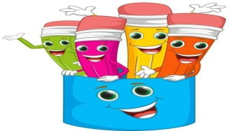
Topshiriqni tekshiramiz
serhosil
hosildor
beaql
aqlsiz
serhasham
hashamdor
Asosdan oldin
Asosdan keyin
serjahl
jahldor
sergul
guldor
beodob
odobsiz

Slide 12
6 – mashq.
Nuqtalar o‘rniga mos qo‘shimchalarni qo‘yib, gaplarni ko‘chiring.
Maktabimizda yozuv… bilan uchrashuv o‘tkazildi.
Masalani … to‘g‘ri yechib qo‘yibsan-ku!
Bir taraf bug‘doy… , ikkinchi taraf paxta… edi.
Olimjon doskaga mavzuni chiroy… qilib yozdi.
Osmon … g‘ubor, quyosh charaqlab turibdi.
Bog‘dan sayra… qushlarning ovozi eshitildi.
Maktab devor… gazetasiga maqolalar yozib turadi.
chilar
no
zor
zor
li
be
gan
iy

Slide 13
Topshiriq.
Gaplarni o‘qing. So‘z yasovchi qo‘shimchalar qo‘shilgan so‘zlarni toping.
Mahallamizda hashamdor binolar ko‘p.
Odobsizga ish buyursang, senga aql o‘rgatadi.
Bizning mahallada hunarmandlar uchun barcha sharoitlar yaratilgan.
Anvar berilgan vazifani noto‘g‘ri bajardi.
Hosildor yerlarimizdan unumli foydalanishimiz kerak.
Mahallamizdagi ko‘chalar keng va chiroyli.

Slide 14
Topshiriqni tekshiramiz.
hashamdor
odobsiz
hunarmand
chiroyli
noto‘g‘ri
hosildor

Slide 15
Mustaqil bajarish uchun topshiriq.
Savollarga javob bering.
1. Maktabingizda qanday tadbirlar o‘tkaziladi?
2. Ko‘chada yurish qoidalarini bilasizmi?
3. Mahallangiz haqida so‘zlab bering.
4. So‘z yasovchi qo‘shimchalarning asosga
qo‘shilishi haqida ma‘lumot bering.

